Slide 1

АДМИНИСТРАЦИЯ ОТРАДОВСКОГО СЕЛЬСКОГО ПОСЕЛЕНИЯ
Проект бюджета
Отрадовского сельского поселения Азовского района
на 2026 год и на период
2027 и 2028 годов

Slide 2
Администрация Отрадовского
сельского поселения
Основные направления бюджетной и налоговой политики Отрадовского сельского поселения на 2026-2028 годы
Прогноз
социально-
экономического
развития
Отрадовского сельского поселения на 2026-2028 годы
Основа формирования
проекта бюджета Отрадовского сельского поселения
Азовского района на 2026 год и плановый период 2027 и 2028 годов
Муниципальные программы Отрадовского сельского поселения

Slide 3
Администрация Отрадовского сельского поселения
БЮДЖЕТ НА 2026 ГОД И ПЛАНОВЫЙ ПЕРИОД 2027 И 2028 ГОДОВ
НАПРАВЛЕН НА РЕШЕНИЕ СЛЕДУЮЩИХ КЛЮЧЕВЫХ ЗАДАЧ:
Обеспечение устойчивости и сбалансированности бюджетной системы в целях
гарантированного исполнения действующих и принимаемых расходных обязательств
Повышение эффективности бюджетной политики, в том числе за счет роста
эффективности бюджетных расходов,
Соответствие финансовых возможностей Отрадовского сельского поселения
ключевым направлениям развития
Повышение роли бюджетной политики для поддержки экономического роста
Повышение прозрачности и открытости бюджетного процесса

Slide 4
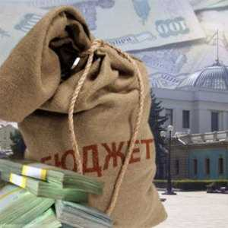
Основные параметры проекта решения «О бюджете Отрадовского сельского поселения Азовского района на 2026 год и плановый период 2027 и 2028 годов»
Администрация Отрадовского
сельского поселения
(тыс. рублей)
 | 2026 | 2027 | 2028
I. Доходы, всего | 11 643,4 | 9 539,8 | 9 923,9
из них:
Налоговые и неналоговые доходы | 7 480,3 | 7777,3 | 8 142,5
Безвозмездные поступления | 4 163,1 | 1 762,5 | 1 781,4
II. Расходы, всего | 11 643,4 | 9 539,8 | 9 923,9
III. Дефицит (-), профицит (+) | 0,0 | 0,0 | 0,0
VI. Источники финансирования дефицита | 0,0 | 0,0 | 0,0

Slide 5
Администрация Отрадовского
сельского поселения
Динамика доходов бюджета
Отрадовского сельского поселения Азовского района
тыс. рублей
11643,4
9539,8
9923,9

Slide 6

Администрация Отрадовского
сельского поселения

Slide 7
Безвозмездные поступления в бюджет Отрадовского сельского поселения Азовского района
Администрация Отрадовского
сельского поселения
(тыс. рублей)

Slide 8

Расходы бюджета Отрадовского сельского поселения по разделам в 2026 – 2028 годах, тыс. рублей
Администрация Отрадовского
сельского поселения
Наименование расходов Отрадовского сельского поселения | 2026 | 2027 | 2028
1 | 4 | 7 | 9
Раздел «Общегосударственные вопросы» | 9 520,5 | 9040,0 | 9323,0
Раздел «Национальная оборона» | 453,4 | 469,4 | 488,3
Раздел «Национальная безопасность и правоохранительная деятельность» | 334,6 | 0,0 | 0,0
Раздел «Жилищно-коммунальное хозяйство» | 486,9 | 26,4 | 108,6
Раздел «Образование» | 0,0 | 0,0 | 0,0
Раздел «Культура, кинематография» | 545,4 | 0,0 | 0,0
Раздел «Социальная политика» | 297,6 | 0,0 | 0,0
Раздел «Физическая культура и спорт» | 5,0 | 4,0 | 4,0
Итого | 11 643,4 | 9 539,8 | 9 923,9

Slide 9
Расходы бюджета Отрадовского сельского поселения в рамках программ в 2026 – 2028 годах, тыс. рублей
Администрация Отрадовского
сельского поселения
Наименование муниципальной программы Отрадовского сельского поселения | 2026 год | 2027 год | 2028 год
1 | 2 | 3 | 4
Всего | 10 439,1 | 8 826,7 | 8934,2
«Развитие муниципальной службы в Отрадовском сельском поселении» | 0,0 | 0,0 | 0,0
«Участие в предупреждении и ликвидации последствий чрезвычайных ситуаций в границах Отрадовского сельского поселения, обеспечение пожарной безопасности и безопасности людей на водных объектах» | 350,8 | 19,2 | 19,2
«Обеспечение общественного порядка и противодействие преступности в Отрадовском сельском поселении» | 3,0 | 0,0 | 0,0
«Энергосбережение и повышение энергетической эффективности в Отрадовском сельском поселении» | 1,0 | 1,0 | 1,0
«Развитие сетей наружного освещения Отрадовского сельского поселения» | 485,9 | 26,4 | 108,6
«Озеленение территории Отрадовского сельского поселения» | 0,0 | 0,0 | 0,0
«Благоустройство территории Отрадовского сельского поселения» | 1,0 | 0,0 | 0,0
«Развитие культуры Отрадовского сельского поселения» | 545,4 | 0,0 | 0,0
«Развитие физической культуры и спорта Отрадовского сельского поселения» | 5,0 | 4,0 | 4,0
«Управление муниципальными финансами Отрадовского сельского поселения» | 8749,4 | 8 776,1 | 8 801,4
«Развитие малого и среднего бизнеса в Отрадовском сельском поселении» | 0,0 | 0,0 | 0,0
«Социальная поддержка граждан» | 297,6 | 0,0 | 0,0

Slide 10
Администрация Отрадовского сельского поселения
Объем бюджетных ассигнований на реализацию муниципальных
программ в 2026-2028 годах
тыс. руб.

Slide 11
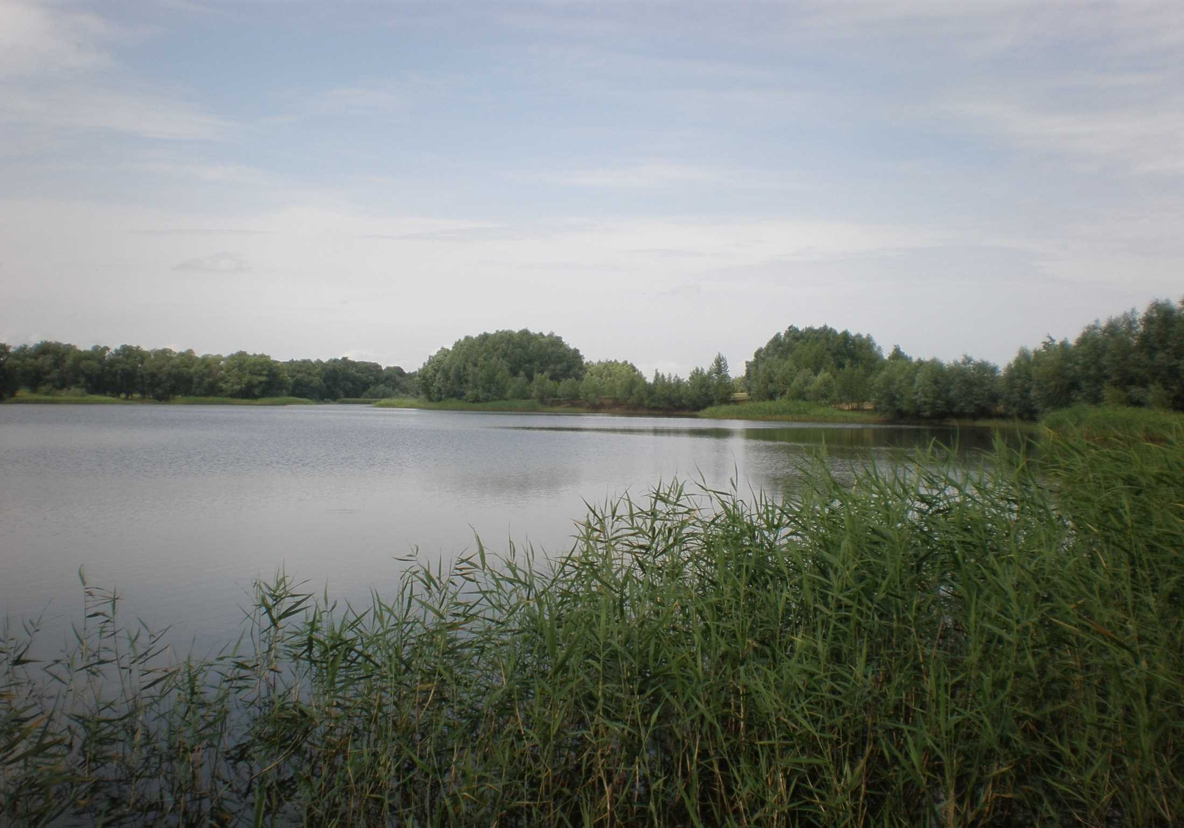
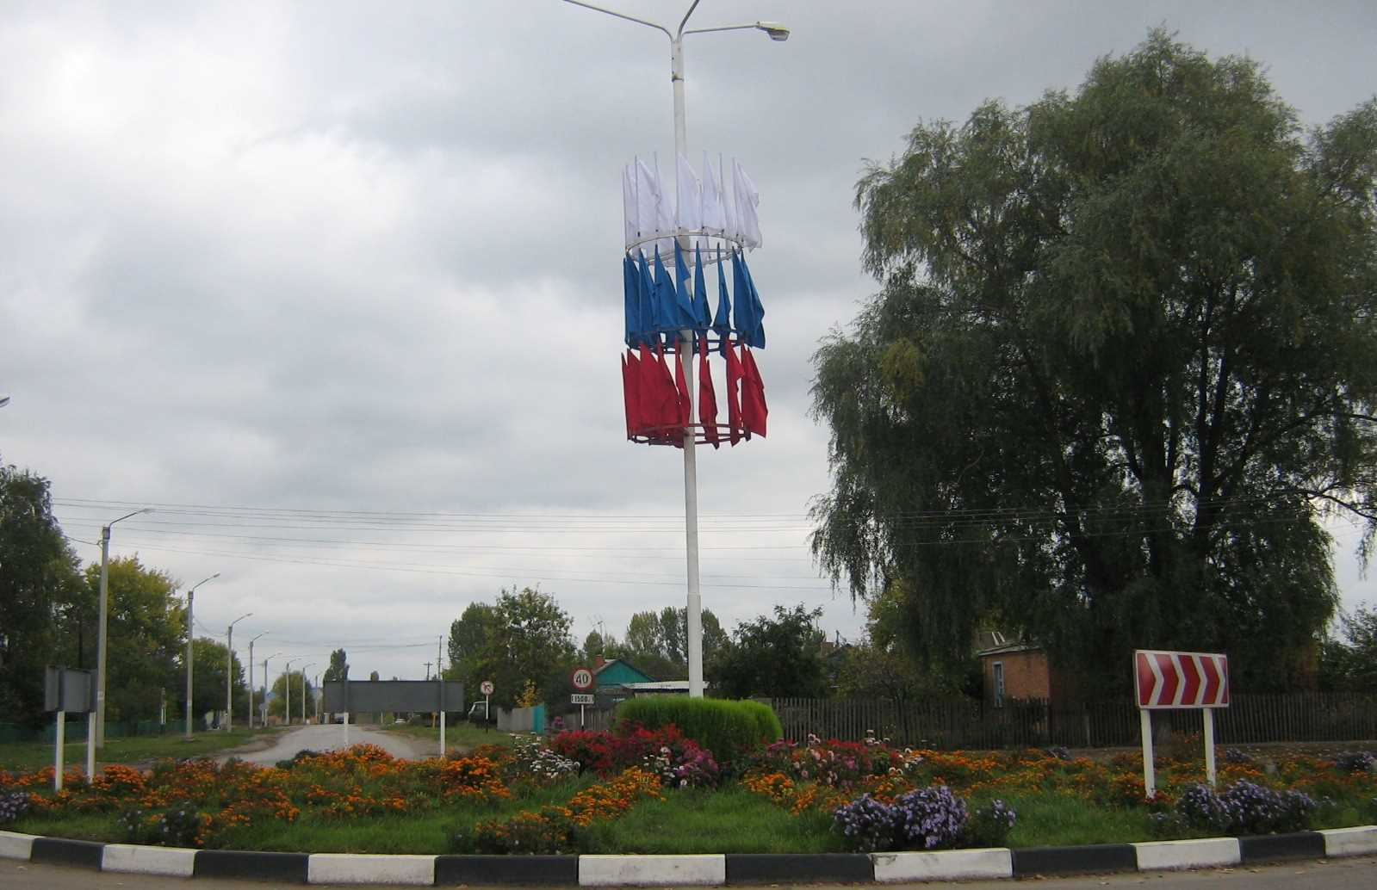
Администрация Отрадовского
сельского поселения
Бюджет Отрадовского сельского поселения Азовского района на 2026-2028 годы создает дополнительные условия для выполнения поставленных Президентом России, Губернатором Ростовской области , Главой Отрадовского сельского поселения стратегических задач в секторах муниципальной ответственности.

